Slide 1
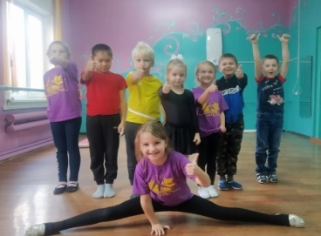
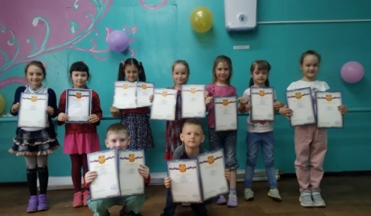
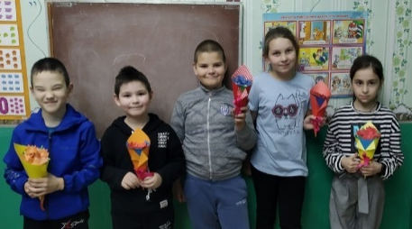
Педагог дополнительного образования: Тайдынова Елена Викторовна
Детские объединения:
*Здоровым быть – здорово!
Возраст: 4 – 14лет.
*БукваStart!
Возраст: 6 – 8 лет.
*Ларец фантазий
Возраст: 6 – 12 лет.
Этапы работы:
Работа со звуками и буквами;
Работа со слогами и словами;
Развитие мелкой моторики, памяти, мышления и внимания;
Учимся пересказывать прочитанное.
Данная программа пробуждает интерес к декоративно-прикладному искусству, у детей развивается усидчивость, аккуратность, бережное отношение к вещам. Ребёнок учится ценить всё, что сделано им самим и другими людьми, учится видеть прекрасное, познаёт окружающий мир.
Благодаря простым, но эффективным упражнениям, у детей укрепляются мышцы спины, кора и стоп. Так же, они избавляются от своих вредных привычек: сидеть и стоять неправильно.
Контактный номер: 8 902 468 08 40

Slide 2
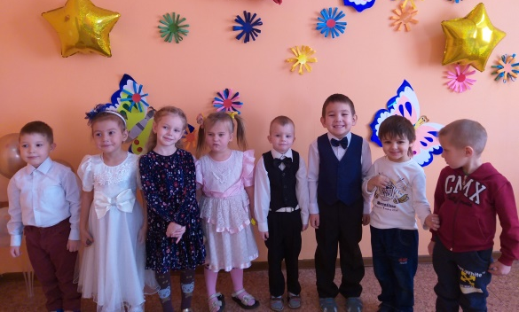
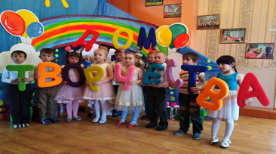
Педагог дополнительного образования с первой квалификационной категорией: Козина Марина Александровна
Студия:
*«Мир звуков»
Возраст: 4 – 7 лет
Детское объединение:
*ШРР «Гармония»
Программы «Сам себе финансист» и «Дошколёнок»
Возраст 4-7 лет
Шаги к успеху:
Развитие общей и мелкой моторики, артикуляции, мимики;
Исправление дефектов произношения звуков;
Пополнение словаря;
Развитие связной речи;
Упражнения на развитие межполушарного взаимодействия.
Программа «Сам себе финансист» поможет детям понять, как зарабатываются деньги, что такое семейный бюджет, почему он ограничен и, как сделать так, чтобы преумножить достаток.
Программа «Дошколёнок» научит детей точно и ясно выражать свои мысли, раскрыть их творческие способности, развить у ребят интерес и внимание к слову, к его эмоциональной окраске, воспитать бережное отношение к природе.
Контактный номер:
8 983 586 23 54

Slide 3
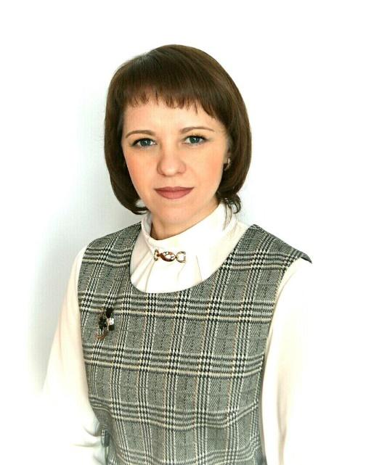
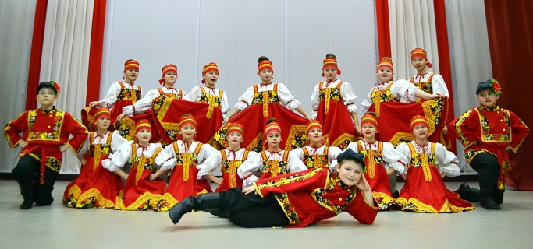
Педагог дополнительного образования высшей квалификационной категории: Гончар Ольга Геннадьевна
Детский хореографический коллектив
"Вдохновение"
«Азбука танца», «Ритмика танца».
Возраст 6 – 8 лет
«Радуга танца»,
«Мир танца».
Возраст 12 – 14 лет
Данная программа направлена на художественное воспитание ребенка, обогащение его духовного мира, на развитие творческого потенциала личности, устойчивого интереса к танцевальному искусству, активному здоровому образу жизни.

Slide 4
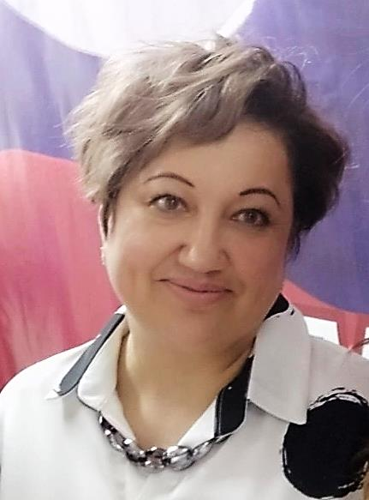
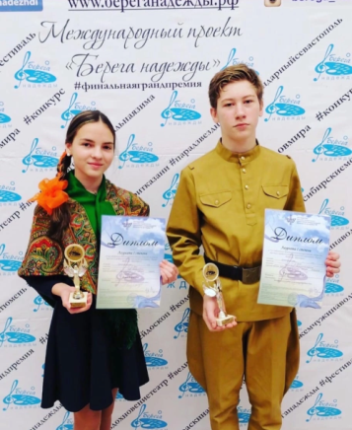
Педагог дополнительного образования: Ахметова Евгения Ринатовна
Театральные
студии
Детское объединение:
ШРР «Гармония»
Программа «Театральные игры»
Возраст 4- 7 лет
«Живое слово»
Возраст 8 – 14 лет
«Театральные игры»
Возраст 5 – 7 лет
«Не новички, не дилетанты, как один-мы все таланты! Не страшны нам конкуренты, мы — сорвём аплодисменты! Каждый день наш бенефис, «Живое слово» играет на бис!»
Программа «Театральные игры»
является эффективным средством социализации ребёнка в процессе осмысления им нравственного подтекста литературного или фольклорного произведения и участия в игре, которая имеет коллективный характер, что и создает благоприятные условия для развития чувства партнерства и освоения способов позитивного взаимодействия.
Контактный номер: 8 950 966 88 60

Slide 5
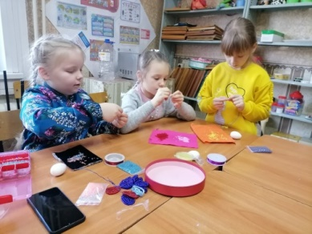
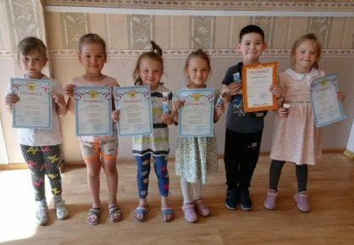
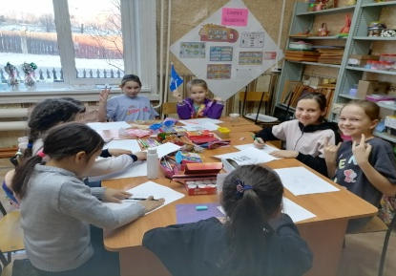
Педагог дополнительного образования: Щетинина Юлия Александровна
Детское объединение
Студия ДПИ
«Волшебный бисер»
Возраст 5 - 7лет
«В гостях у феи Бусинки
Возраст 5 - 12лет
ШРР "Гармония" «Рисуем вместе»
Возраст 4 -7 лет
Бисероплетение, как вид декоративно-прикладного искусства содержит в себе огромный потенциал для приобщения обучающихся к культурным, нравственным и духовным ценностям народа. Оно органично входит в современный быт и продолжает развиваться, сохраняя национальные традиции.
Программа «Рисуем вместе» позволяет решать не только обучающие задачи, но и создает условия для формирования у детей таких личностных качеств как: уверенность в себе, доброжелательное отношение к сверстникам, умение радоваться успехам товарищей, пробуждает эмоциональную отзывчивость, воспитывает чувство прекрасного, формирует трудолюбие, развивает мышление, внимание, память, фантазию и воображение.
Контактный номер: 8 923 397 80 84

Slide 6
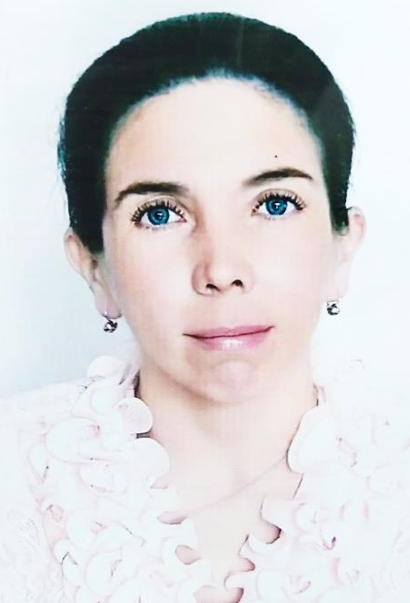
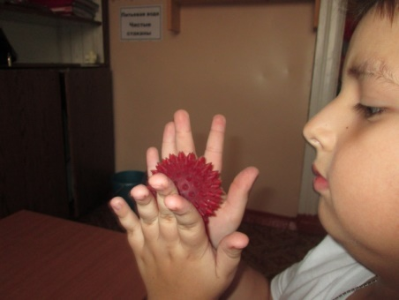
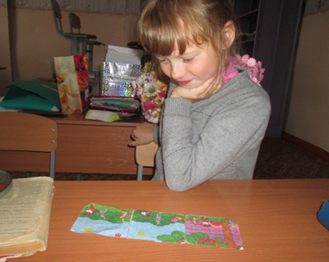
Педагог дополнительного образования: Омельченко Зинаида Владимировна
Детское объединение:
ШРР «Гармония»
Программа "АБВГДйка"
Возраст 4 -7 лет
лет
Студия
«Учимся правильно говорить»
Возраст 4 – 18 лет
-коррекция звукопроизношения;
-коррекция письменной речи;
-коррекция лексико-грамматической стороны речи;
-развитие связной речи, фонематического слуха, мелкой моторики, внимания и памяти.
Данная программа содержит комплексы артикуляционных упражнений для всех групп звуков; дидактические игры для развития фонематического слуха и лексико-грамматической стороны речи; тексты сказок и серии сюжетных картинок для развития связной речи.
Контактный номер: 8 962 848 84 97

Slide 7
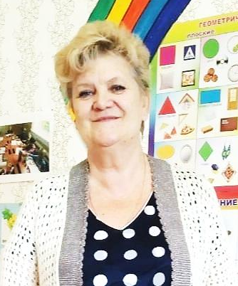
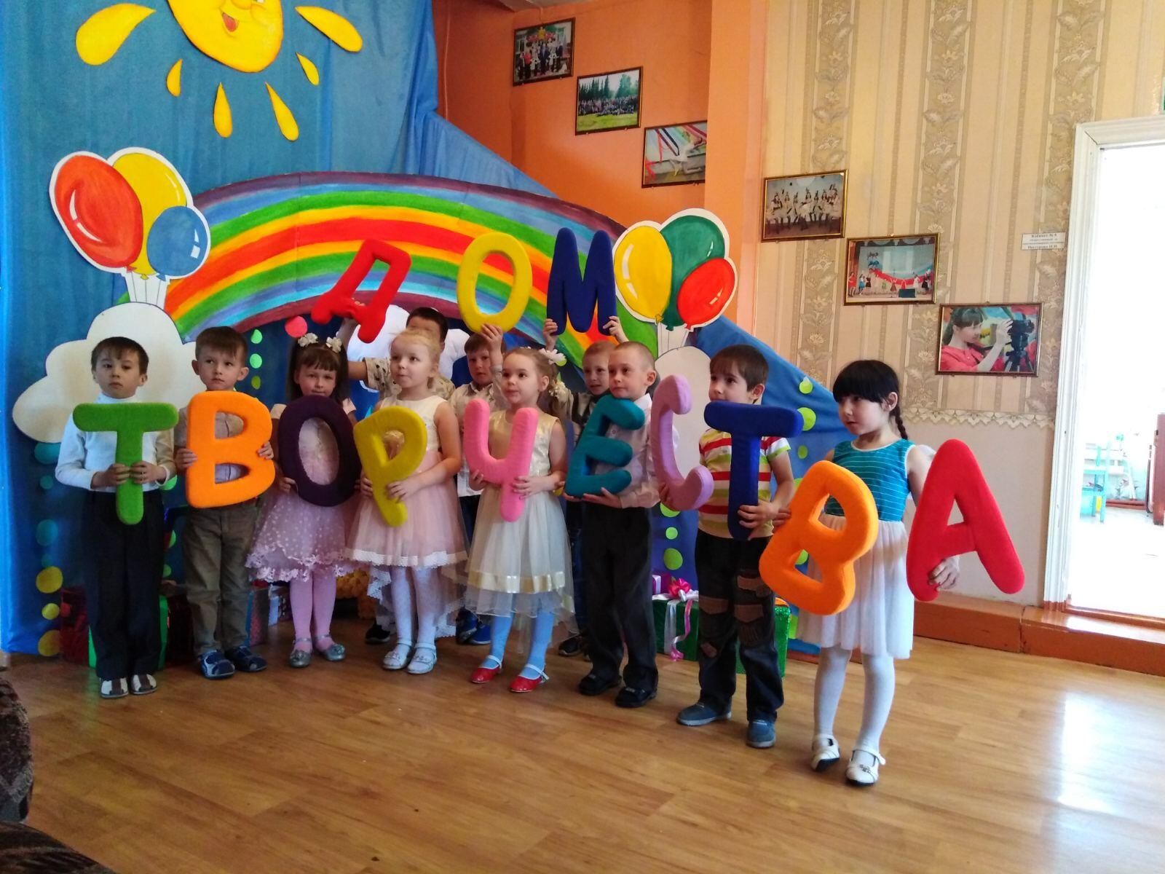
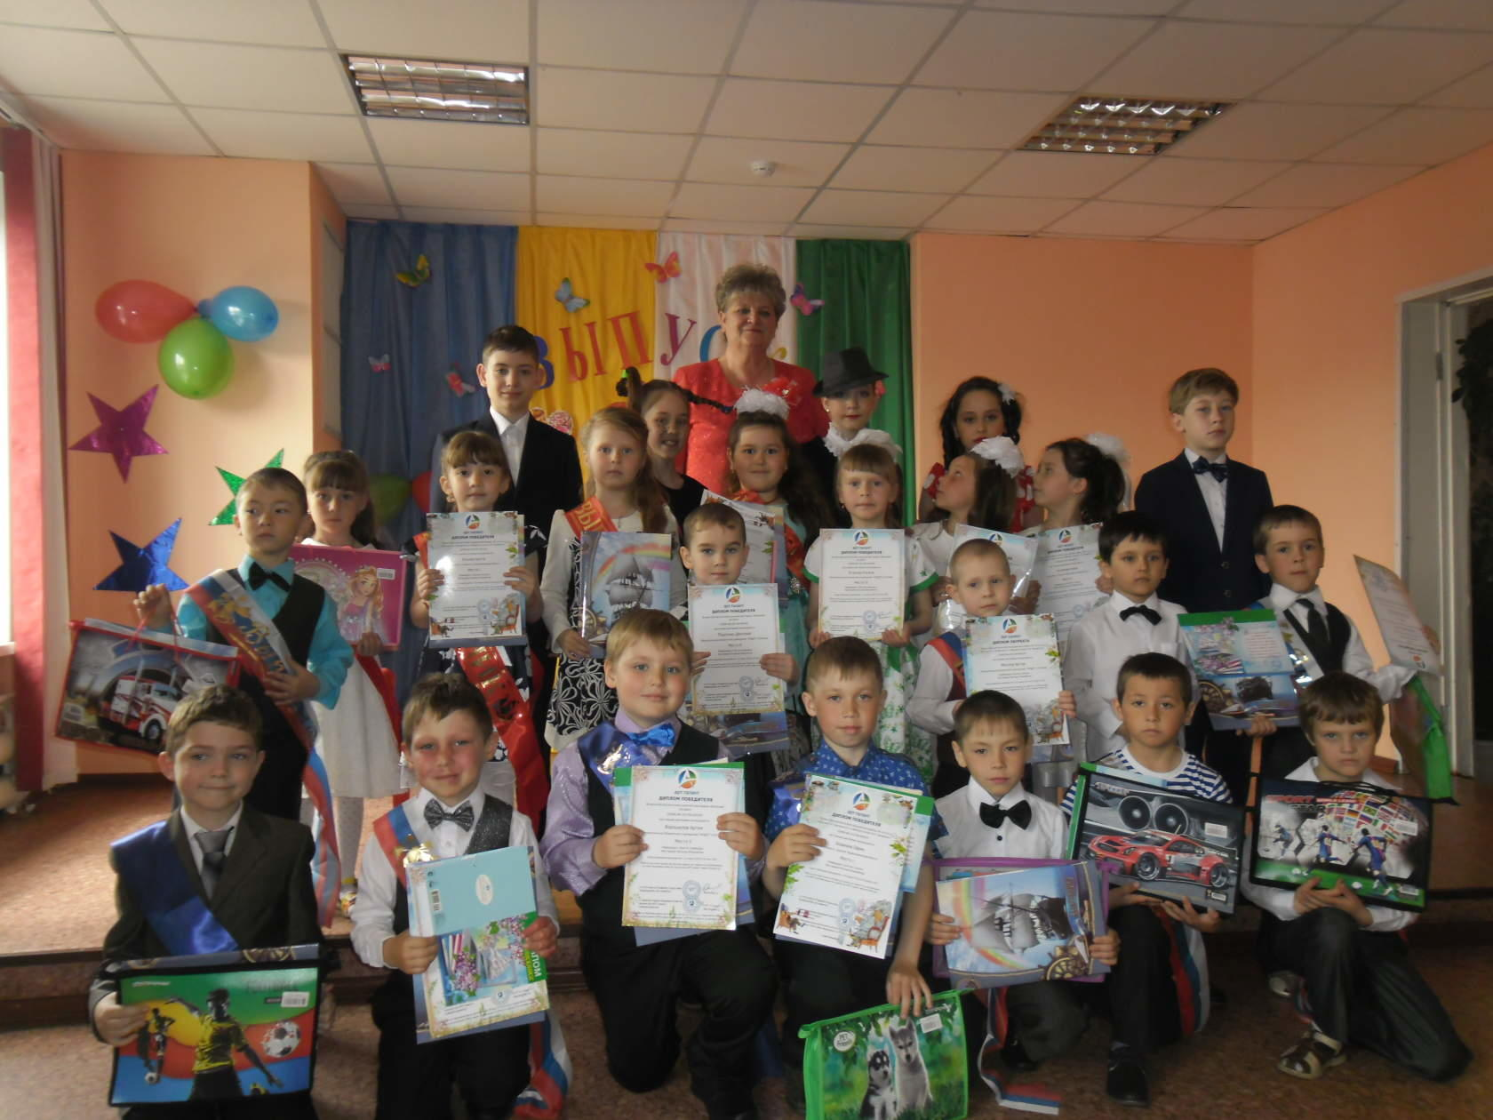
Педагог дополнительного образования с первой квалификационной категорией : Нестерова Наталья Ильинична
Детские объединения:
*ШРР «Гармония»
Возраст 4- 7 лет
*Любознайки
Возраст 1 – 4 класс
Здесь дети, играя, научатся: читать, писать, считать,
петь, лепить и рисовать, а также в театр играть.
Здесь дети научатся : Решать логические задачи
- Выполнять задания проблемного и эвристического характера.
- Приобретут мотивацию к познанию и творчеству.
- Научатся работать с различными источниками информации.
Контактный номер: 8 961 899 61 84

Slide 8
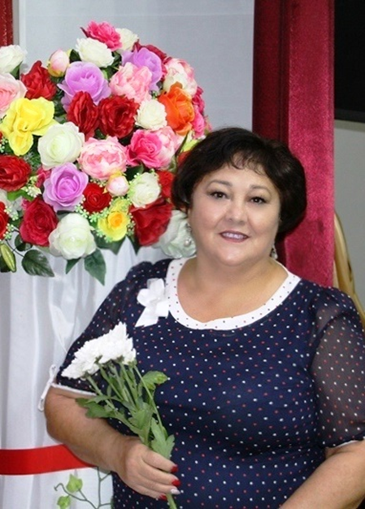
Педагог дополнительного образования высшей квалификационной категории: Комарова Галина Михайловна
Студия изобразительного искусства:
«Мир и человек»
*Радужный мир
Возраст 7-9 лет
*В мире красок
Возраст 10-13 лет
*Взгляд на мир
Возраст 14 – 17 лет
В программах обучения живописи и графике основам композиции и построения освоение различных художественных техник композиции на свободную заданную тему ещё много-много интересного в нашем на занятиях способствует , зрительная память и чувства цвета, эстетического вкуса внимание к окружающему миру.
Контактный номер:
8 961 742 60 27

Slide 9
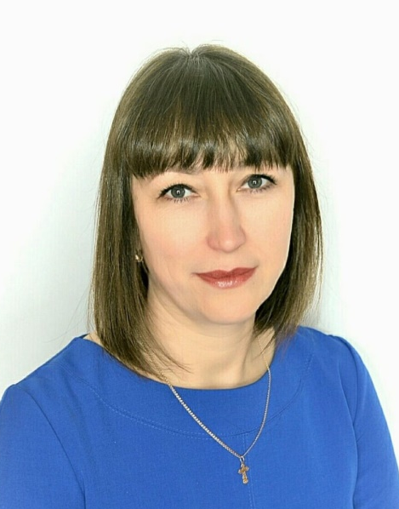
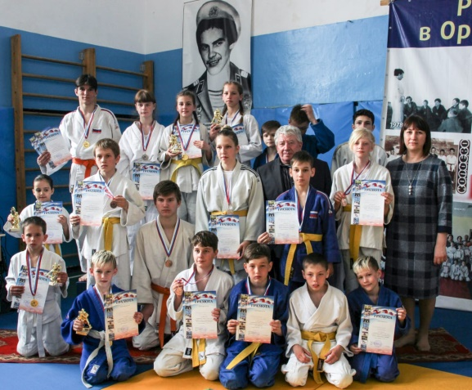
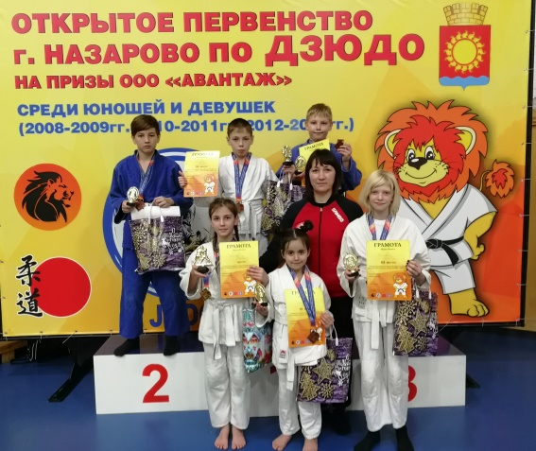
Педагог дополнительного образования высшей квалификационной категории: Галенковская Надежда Сергеевна
Спортивная секция:
«Дзюдо»
Возраст 5 – 12 лет
Программа направлена на формирование у обучающихся ценностного отношения к своему здоровью, на развитие и совершенствование физических качеств, достижение физического совершенствования, работоспособности, освоение техники и тактики дзюдо.
«Победишь себя – победишь всех!!!»
Контактный номер:
8 961 896 06 62

Slide 10
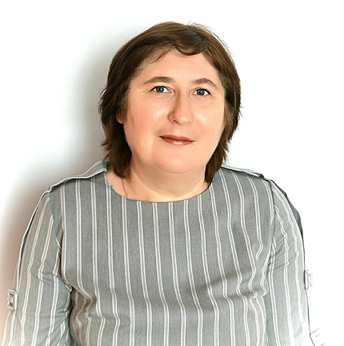
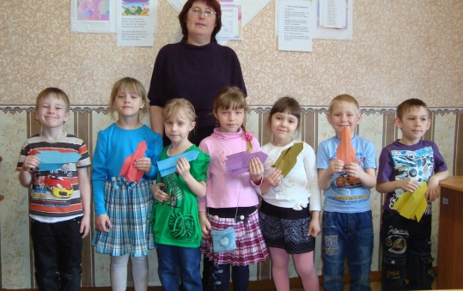
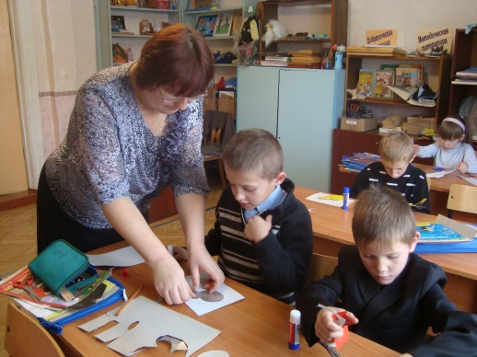
Педагог дополнительного образования: Новикова Людмила Петровна
Детское объединение
«ШРР «Гармония»
Программа « Умелые ручки»
Возраст 7– 9 лет
Программа направлена на развитие образного мышления, формирование эстетического вкуса у обучающихся, владения разными навыками ручного труда, лепка пластилином, аппликация из бумаги, работа с природным материалом. Что способствует развитию и самовыражению обучающегося.
Контактный номер:
8 961 896 06 62

